Slide 1

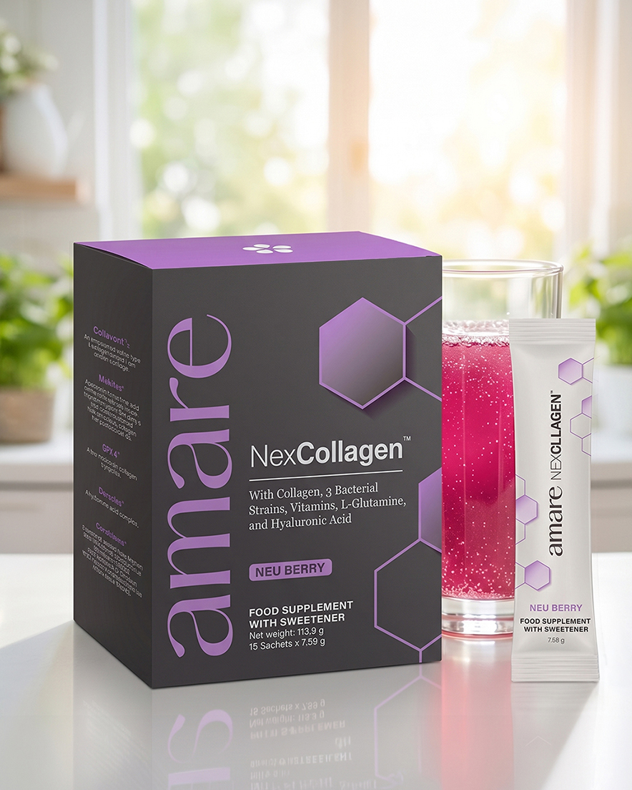


NexCollagen™
1
Copyright © 2026 Amare Global. All rights reserved.

Slide 2
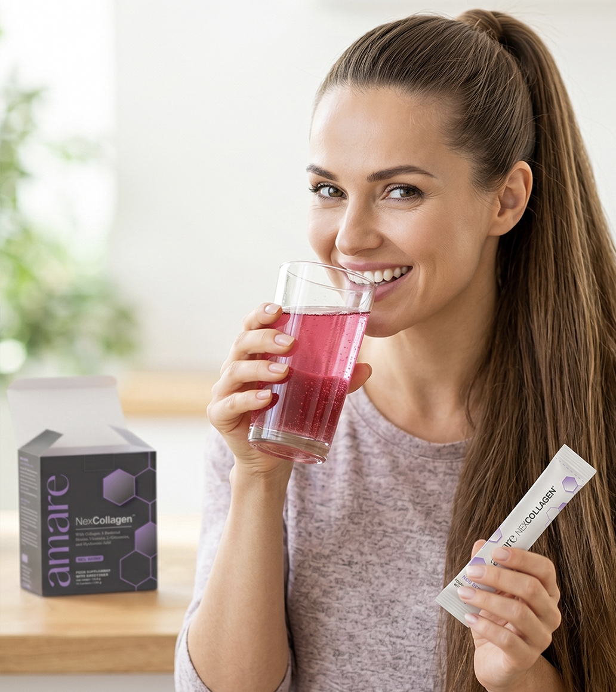
Amare NexCollagen™
O jaký produkt se jedná?
Vícesložková receptura obsahující kolagenové peptidy, kyselinu hyaluronovou, živé bakteriální kultury, aminokyseliny a klíčové vitaminy jako součást vyvážené stravy a zdravého životního stylu.
Složení zahrnuje kolagenové peptidy, nativní kolagen typu II Collavant® n2, kolagenní tripeptidy GPX-4™, matrici kyseliny hyaluronové Mobilee® a živé bakteriální kultury Cerebiome®, spolu s vitaminem C, biotinem a vitaminem B12.
Vitamin C přispívá k normální tvorbě kolagenu pro normální funkci pokožky, kostí a chrupavek.
Biotin přispívá k udržení normálního stavu pokožky a vlasů.
Vitamin B12 přispívá ke snížení míry únavy a vyčerpání a k normální psychické činnosti.*
UPOZORNĚNÍ: Doplňky stravy nejsou náhradou pestré a vyvážené stravy ani zdravého životního stylu. Nepřekračujte doporučené denní dávkování. Uchovávejte mimo dosah malých dětí. Pokud jste těhotná, kojíte, užíváte léky na předpis nebo máte zdravotní potíže, poraďte se před užíváním se svým lékařem nebo lékárníkem. Uvedené přínosy vitaminu C, biotinu a vitaminu B12 platí při konzumaci produktu jako součásti vyvážené stravy a za předpokladu, že produkt poskytuje tyto vitaminy v množství odpovídajícím alespoň 15 % referenční hodnoty příjmu na jednu porci.
2
Copyright © 2026 Amare Global. All rights reserved.

Slide 3
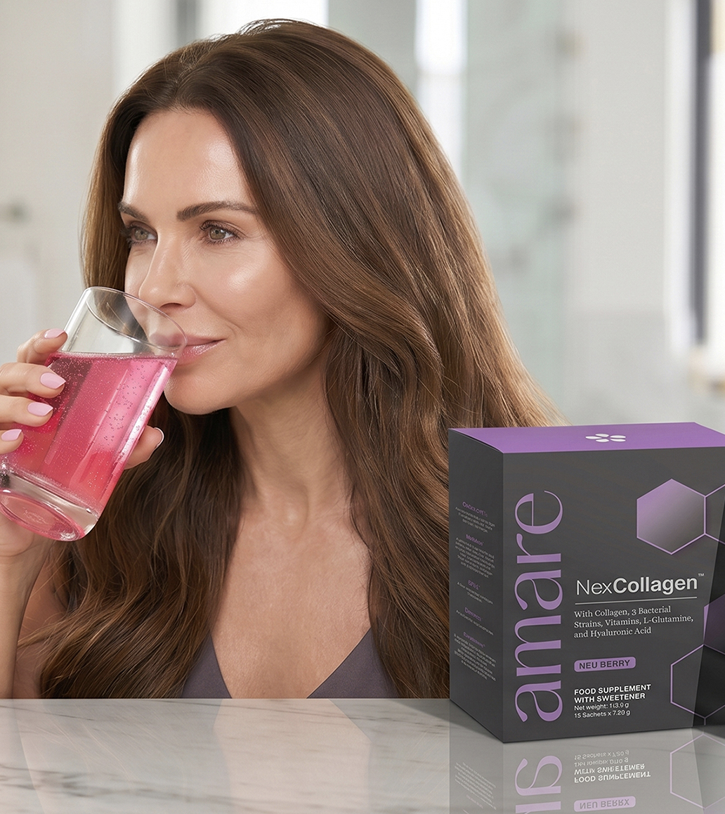

Amare NexCollagen™
Proč si jej zamilujete?
Kolagen je strukturální bílkovina, která se přirozeně vyskytuje v celém těle, včetně pokožky, chrupavek, kostí a pojivových tkání. Patří mezi nejrozšířenější bílkoviny v lidském organismu a podílí se na strukturálním složení těchto tkání.
Pestrá a vyvážená strava zajišťující dostatečný příjem vitaminu C, biotinu a vitaminu B12 podporuje normální fyziologické procesy, včetně tvorby kolagenu, a přispívá k udržení normálního stavu pokožky a vlasů.
Amare NexCollagen je doplněk stravy obsahující kolagenové peptidy spolu s těmito klíčovými vitaminy, vytvořený jako doplněk vyvážené stravy a zdravého životního stylu.
UPOZORNĚNÍ: Doplňky stravy nejsou náhradou pestré a vyvážené stravy ani zdravého životního stylu. Nepřekračujte doporučené denní dávkování. Uchovávejte mimo dosah malých dětí. Pokud jste těhotná, kojíte, užíváte léky na předpis nebo máte zdravotní potíže, poraďte se před užíváním se svým lékařem nebo lékárníkem. Uvedené přínosy vitaminu C, biotinu a vitaminu B12 platí při konzumaci produktu jako součásti vyvážené stravy a za předpokladu, že produkt poskytuje tyto vitaminy v množství odpovídajícím alespoň 15 % referenční hodnoty příjmu na jednu porci.
3
3
3
3
Copyright © 2026 Amare Global. All rights reserved.

Slide 4
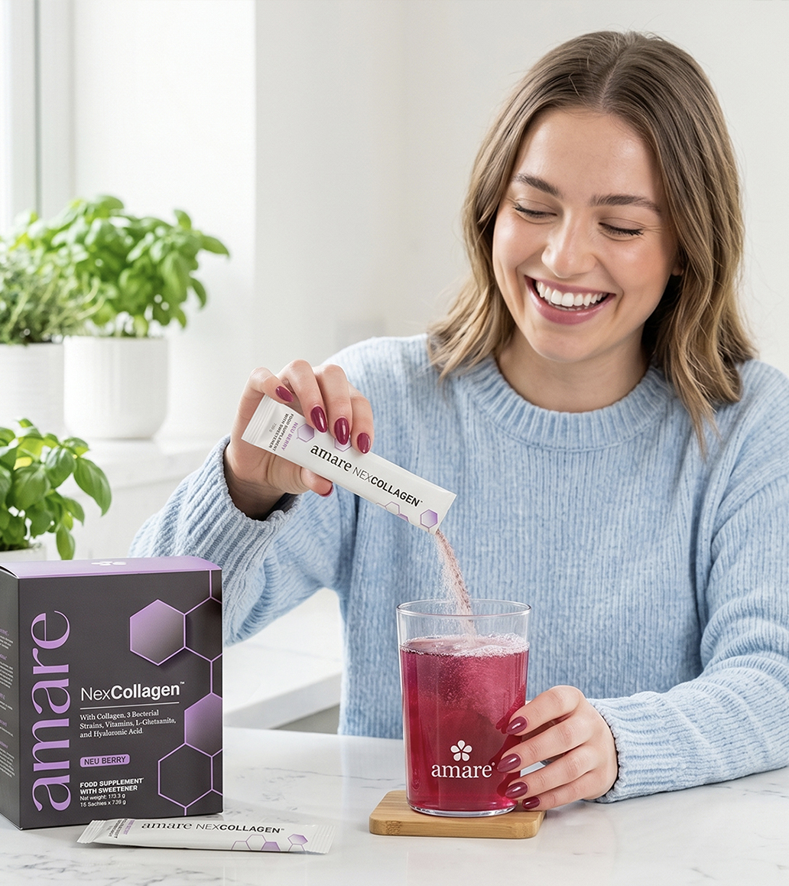
Amare NexCollagen™
Jak to funguje?
Amare NexCollagen spojuje pět klíčových skupin složek v jedné denní dávce:
1. Komplex kolagenových peptidů
Collavant® n2 (nativní kolagen typu II), kolagenové peptidy a GPX-4™ (kolagenní tripeptidy) společně tvoří kolagenovou složku této receptury.
2. Matrice kyseliny hyaluronové
Mobilee® představuje zdroj kyseliny hyaluronové, látky přirozeně se vyskytující v pojivových tkáních lidského těla.
UPOZORNĚNÍ: Doplňky stravy nejsou náhradou pestré a vyvážené stravy ani zdravého životního stylu. Nepřekračujte doporučené denní dávkování. Uchovávejte mimo dosah malých dětí. Pokud jste těhotná, kojíte, užíváte léky na předpis nebo máte zdravotní potíže, poraďte se před užíváním se svým lékařem nebo lékárníkem. Uvedené přínosy vitaminu C, biotinu a vitaminu B12 platí při konzumaci produktu jako součásti vyvážené stravy a za předpokladu, že produkt poskytuje tyto vitaminy v množství odpovídajícím alespoň 15 % referenční hodnoty příjmu na jednu porci.
4
Copyright © 2026 Amare Global. All rights reserved.

Slide 5
Amare NexCollagen™
Jak to funguje?
3. Živé bakteriální kultury
Cerebiome® dodává do složení receptury kmeny Lactobacillus helveticus R0052, Bifidobacterium longum R0175 a Lacticaseibacillus rhamnosus R0011.
4. Aminokyseliny
Receptura obsahuje L-glutamin a další aminokyseliny jako součást svého nutričního složení.
UPOZORNĚNÍ: Doplňky stravy nejsou náhradou pestré a vyvážené stravy ani zdravého životního stylu. Nepřekračujte doporučené denní dávkování. Uchovávejte mimo dosah malých dětí. Pokud jste těhotná, kojíte, užíváte léky na předpis nebo máte zdravotní potíže, poraďte se před užíváním se svým lékařem nebo lékárníkem. Uvedené přínosy vitaminu C, biotinu a vitaminu B12 platí při konzumaci produktu jako součásti vyvážené stravy a za předpokladu, že produkt poskytuje tyto vitaminy v množství odpovídajícím alespoň 15 % referenční hodnoty příjmu na jednu porci.
5
Copyright © 2026 Amare Global. All rights reserved.

Slide 6
Amare NexCollagen™
Jak to funguje?
5. Klíčové vitaminy
Vitamin C přispívá k normální tvorbě kolagenu pro normální funkci pokožky, kostí a chrupavek. Biotin přispívá k udržení normálního stavu pokožky a vlasů. Vitamin B12 přispívá ke snížení míry únavy a vyčerpání a k normální psychické činnosti.*
UPOZORNĚNÍ: Doplňky stravy nejsou náhradou pestré a vyvážené stravy ani zdravého životního stylu. Nepřekračujte doporučené denní dávkování. Uchovávejte mimo dosah malých dětí. Pokud jste těhotná, kojíte, užíváte léky na předpis nebo máte zdravotní potíže, poraďte se před užíváním se svým lékařem nebo lékárníkem. Uvedené přínosy vitaminu C, biotinu a vitaminu B12 platí při konzumaci produktu jako součásti vyvážené stravy a za předpokladu, že produkt poskytuje tyto vitaminy v množství odpovídajícím alespoň 15 % referenční hodnoty příjmu na jednu porci.
6
Copyright © 2026 Amare Global. All rights reserved.

Slide 7
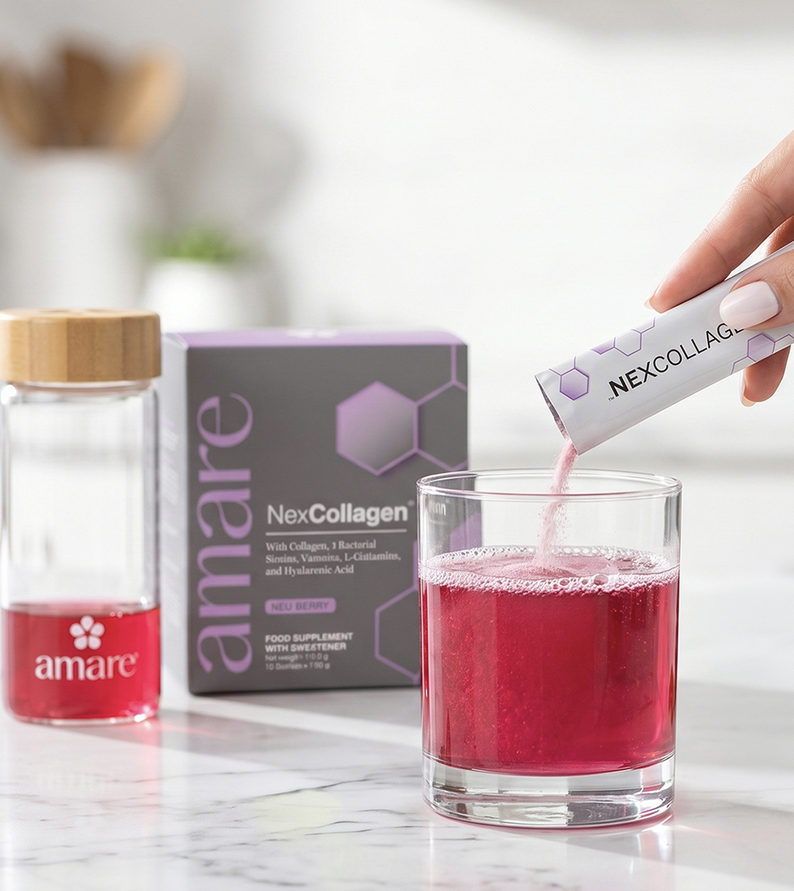
Amare NexCollagen™
Jak se užívá?
Smíchejte obsah jednoho sáčku s 240–350 ml vody nebo nápoje dle vlastní volby. Množství použité tekutiny neovlivňuje účinnost produktu, takže objem můžete upravit podle preferované chuti a koncentrace. Nepřidávejte do vroucích ani velmi horkých nápojů. Uchovávejte na chladném a suchém místě.
UPOZORNĚNÍ: Uchovávejte mimo dosah dětí. Tento produkt je určen pouze pro osoby starší 18 let. V období těhotenství a kojení a pokud máte nebo jste v minulosti měli zdravotní potíže, nebo užíváte léky na předpis, poraďte se před užíváním s lékařem.
UPOZORNĚNÍ: Doplňky stravy nejsou náhradou pestré a vyvážené stravy ani zdravého životního stylu. Nepřekračujte doporučené denní dávkování. Uchovávejte mimo dosah malých dětí. Pokud jste těhotná, kojíte, užíváte léky na předpis nebo máte zdravotní potíže, poraďte se před užíváním se svým lékařem nebo lékárníkem. Uvedené přínosy vitaminu C, biotinu a vitaminu B12 platí při konzumaci produktu jako součásti vyvážené stravy a za předpokladu, že produkt poskytuje tyto vitaminy v množství odpovídajícím alespoň 15 % referenční hodnoty příjmu na jednu porci.
7
Copyright © 2026 Amare Global. All rights reserved.

Slide 8
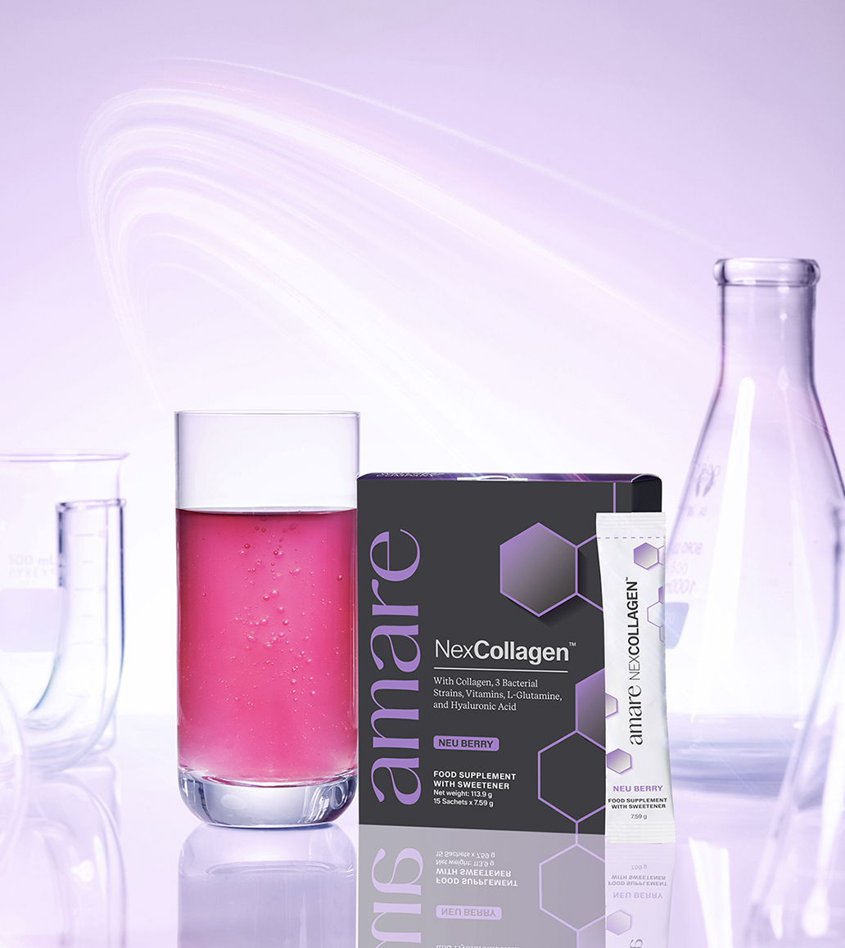
Amare NexCollagen™
VĚDA za NexCollagen™
Amare NexCollagen™ kombinuje tři zdroje kolagenových peptidů — poskytuje kolagen typu I, II a III — spolu s matricí kyseliny hyaluronové, živými bakteriálními kulturami, aminokyselinami a vitaminy v jedné denní receptuře.
Receptura byla vyvinuta výzkumným a vývojovým týmem Amare a obsahuje Collavant® n2, kolagenové peptidy, GPX-4™, Mobilee® a Cerebiome® spolu s L-glutaminem, biotinem, vitaminem C a vitaminem B12.
Vitamin C přispívá k normální tvorbě kolagenu pro normální funkci pokožky, kostí a chrupavek. Biotin přispívá k udržení normálního stavu pokožky a vlasů. Vitamin B12 přispívá ke snížení míry únavy a vyčerpání a k normální psychické činnosti.*
UPOZORNĚNÍ: Doplňky stravy nejsou náhradou pestré a vyvážené stravy ani zdravého životního stylu. Nepřekračujte doporučené denní dávkování. Uchovávejte mimo dosah malých dětí. Pokud jste těhotná, kojíte, užíváte léky na předpis nebo máte zdravotní potíže, poraďte se před užíváním se svým lékařem nebo lékárníkem. Uvedené přínosy vitaminu C, biotinu a vitaminu B12 platí při konzumaci produktu jako součásti vyvážené stravy a za předpokladu, že produkt poskytuje tyto vitaminy v množství odpovídajícím alespoň 15 % referenční hodnoty příjmu na jednu porci.
8
Copyright © 2026 Amare Global. All rights reserved.

Slide 9
Amare NexCollagen™
VĚDA za NexCollagen™
Informace zde uváděné o konkrétně pojmenovaných složkách vycházejí z vědeckých studií provedených na těchto jednotlivých ingrediencích. Tyto studie nebyly prováděny přímo na produktu Amare NexCollagen. Výsledky studií jednotlivých složek by neměly být interpretovány jako přímý důkaz účinků tohoto produktu.
UPOZORNĚNÍ: Doplňky stravy nejsou náhradou pestré a vyvážené stravy ani zdravého životního stylu. Nepřekračujte doporučené denní dávkování. Uchovávejte mimo dosah malých dětí. Pokud jste těhotná, kojíte, užíváte léky na předpis nebo máte zdravotní potíže, poraďte se před užíváním se svým lékařem nebo lékárníkem. Uvedené přínosy vitaminu C, biotinu a vitaminu B12 platí při konzumaci produktu jako součásti vyvážené stravy a za předpokladu, že produkt poskytuje tyto vitaminy v množství odpovídajícím alespoň 15 % referenční hodnoty příjmu na jednu porci.
9
Copyright © 2026 Amare Global. All rights reserved.

Slide 10
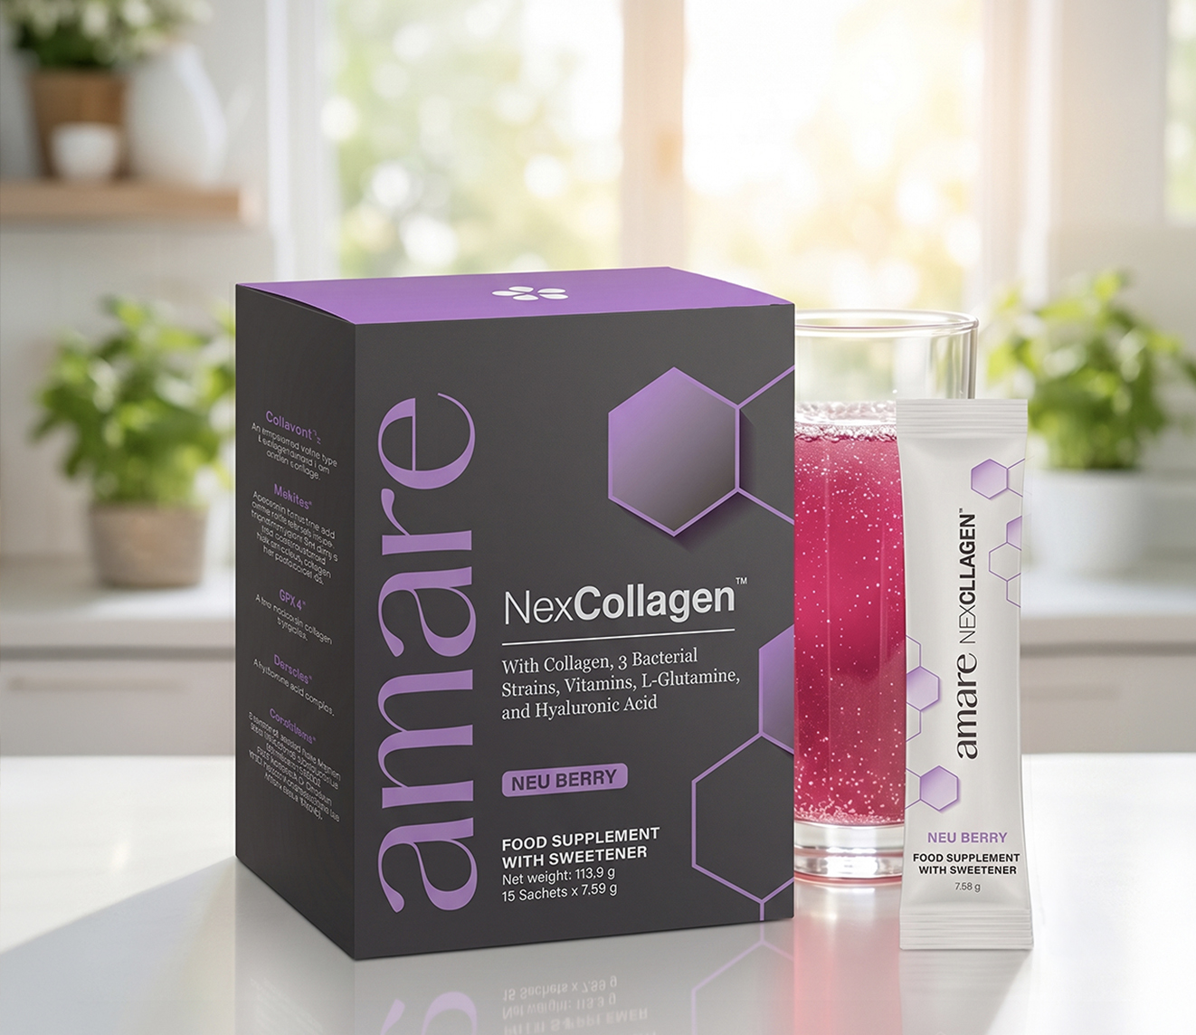

Amare NexCollagen™
Klíčové vlastnosti

Slide 11

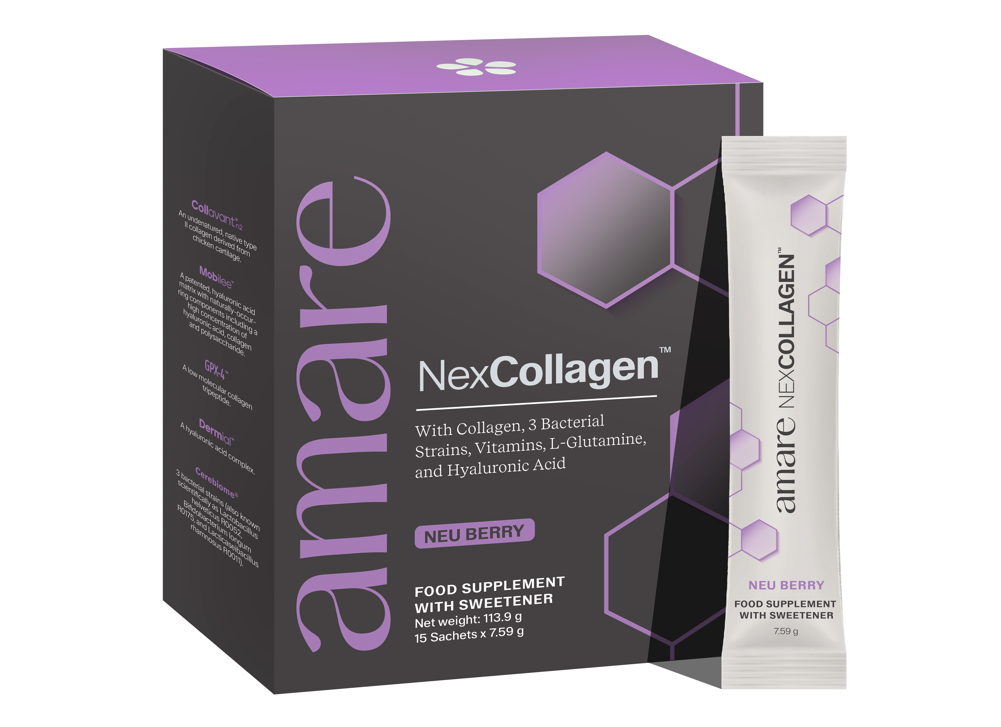



Amare NexCollagen™
Kosti
Klíčové přínosy
Vitamin C přispívá k normální tvorbě kolagenu pro normální funkci kostí.
Chrupavky
Vitamin C přispívá k normální tvorbě kolagenu pro normální funkci chrupavek.
Imunitní systém
Vitamin C a vitamin B12 přispívají k normální funkci imunitního systému.
Vlasy
UPOZORNĚNÍ: Doplňky stravy nejsou náhradou pestré a vyvážené stravy ani zdravého životního stylu. Nepřekračujte doporučené denní dávkování. Uchovávejte mimo dosah malých dětí. Pokud jste těhotná, kojíte, užíváte léky na předpis nebo máte zdravotní potíže, poraďte se před užíváním se svým lékařem nebo lékárníkem. Uvedené přínosy vitaminu C, biotinu a vitaminu B12 platí při konzumaci produktu jako součásti vyvážené stravy a za předpokladu, že produkt poskytuje tyto vitaminy v množství odpovídajícím alespoň 15 % referenční hodnoty příjmu na jednu porci.
Biotin přispívá k udržení normálního stavu vlasů.
11
Copyright © 2026 Amare Global. All rights reserved.

Slide 12


Amare NexCollagen™
Kůže
Klíčové přínosy
Vitamin C přispívá k normální tvorbě kolagenu pro normální funkci pokožky.
Biotin přispívá k udržení normálního stavu pokožky.
Mozek
Vitamin C, biotin a vitamin B12 přispívají k normální činnosti nervové soustavy.
UPOZORNĚNÍ: Doplňky stravy nejsou náhradou pestré a vyvážené stravy ani zdravého životního stylu. Nepřekračujte doporučené denní dávkování. Uchovávejte mimo dosah malých dětí. Pokud jste těhotná, kojíte, užíváte léky na předpis nebo máte zdravotní potíže, poraďte se před užíváním se svým lékařem nebo lékárníkem. Uvedené přínosy vitaminu C, biotinu a vitaminu B12 platí při konzumaci produktu jako součásti vyvážené stravy a za předpokladu, že produkt poskytuje tyto vitaminy v množství odpovídajícím alespoň 15 % referenční hodnoty příjmu na jednu porci.
12
Copyright © 2026 Amare Global. All rights reserved.

Slide 13
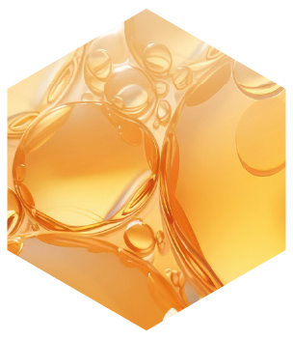
Amare NexCollagen™
Collavant® n2 (nativní kolagen typu II)
Klíčové
složky
Collavant® n2 je nedenaturovaný nativní kolagen typu II získávaný z kuřecí hrudní kosti. Vyrábí se pomocí speciálního patentovaného procesu vyvinutého společností Bioiberica.
Díky tomu si kolagen typu II uchovává svou původní trojšroubovicovou formu a je využíván jako prémiová složka v doplňcích stravy.
Ve formulacích Amare se Collavant® n2 kombinuje se složkou Mobilee®. Collavant® n2 je registrovaná ochranná známka licencovaná společností Bioiberica, S.A.U.
UPOZORNĚNÍ: Doplňky stravy nejsou náhradou pestré a vyvážené stravy ani zdravého životního stylu. Nepřekračujte doporučené denní dávkování. Uchovávejte mimo dosah malých dětí. Pokud jste těhotná, kojíte, užíváte léky na předpis nebo máte zdravotní potíže, poraďte se před užíváním se svým lékařem nebo lékárníkem. Uvedené přínosy vitaminu C, biotinu a vitaminu B12 platí při konzumaci produktu jako součásti vyvážené stravy a za předpokladu, že produkt poskytuje tyto vitaminy v množství odpovídajícím alespoň 15 % referenční hodnoty příjmu na jednu porci.
13
Copyright © 2026 Amare Global. All rights reserved.

Slide 14
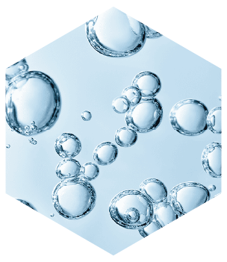
Amare NexCollagen™
Mobilee® (matrix kyseliny hyaluronové)
Klíčové
složky
Mobilee® představuje patentovanou složku s kyselinou hyaluronovou vyvinutou společností Bioiberica. Kyselina hyaluronová je přirozenou součástí pojivových tkání v lidském těle.
V produktech Amare je Mobilee® kombinována s Collavant® n2 jako součást promyšleného složení využívajícího kolagen a kyselinu hyaluronovou.
Mobilee® je registrovaná ochranná známka licencovaná společností Bioiberica, S.A.U.
UPOZORNĚNÍ: Doplňky stravy nejsou náhradou pestré a vyvážené stravy ani zdravého životního stylu. Nepřekračujte doporučené denní dávkování. Uchovávejte mimo dosah malých dětí. Pokud jste těhotná, kojíte, užíváte léky na předpis nebo máte zdravotní potíže, poraďte se před užíváním se svým lékařem nebo lékárníkem. Uvedené přínosy vitaminu C, biotinu a vitaminu B12 platí při konzumaci produktu jako součásti vyvážené stravy a za předpokladu, že produkt poskytuje tyto vitaminy v množství odpovídajícím alespoň 15 % referenční hodnoty příjmu na jednu porci.
14
Copyright © 2026 Amare Global. All rights reserved.

Slide 15
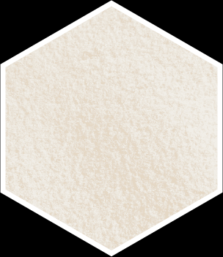
Amare NexCollagen™
GPX-4™ (kolagenní tripeptidy)
Klíčové
složky
GPX-4™ je inovativní složka s nízkomolekulárními kolagenními tripeptidy vyráběná společností Newtree Co. Ltd. Díky své malé molekulární velikosti jsou kolagenní tripeptidy specifickou formou hydrolyzovaného kolagenu.
V produktu Amare NexCollagen je GPX-4™ součástí jedinečného kolagenního profilu, který doplňuje komplexní složení receptury.
GPX-4™ je exkluzivní složkou využívanou ve formulacích Amare a licencovanou ochrannou známkou společnosti Newtree Co. Ltd.
UPOZORNĚNÍ: Doplňky stravy nejsou náhradou pestré a vyvážené stravy ani zdravého životního stylu. Nepřekračujte doporučené denní dávkování. Uchovávejte mimo dosah malých dětí. Pokud jste těhotná, kojíte, užíváte léky na předpis nebo máte zdravotní potíže, poraďte se před užíváním se svým lékařem nebo lékárníkem. Uvedené přínosy vitaminu C, biotinu a vitaminu B12 platí při konzumaci produktu jako součásti vyvážené stravy a za předpokladu, že produkt poskytuje tyto vitaminy v množství odpovídajícím alespoň 15 % referenční hodnoty příjmu na jednu porci.
15
Copyright © 2026 Amare Global. All rights reserved.

Slide 16
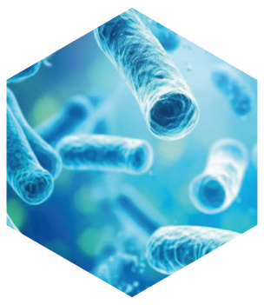
Amare NexCollagen™
Cerebiome® (živé bakteriální kultury)
Klíčové
složky
Cerebiome® představuje patentovanou směs živých bakteriálních kultur vyvinutou společností Danstar Ferment AG. Obsahuje specifické kmeny Lactobacillus helveticus R0052, Bifidobacterium longum R0175 a Lacticaseibacillus rhamnosus R0011.
Tyto kmeny jsou součástí komplexní receptury Amare NexCollagen a doplňují jeho vícesložkové složení.
Cerebiome® je registrovaná ochranná známka společnosti Danstar Ferment AG.
UPOZORNĚNÍ: Doplňky stravy nejsou náhradou pestré a vyvážené stravy ani zdravého životního stylu. Nepřekračujte doporučené denní dávkování. Uchovávejte mimo dosah malých dětí. Pokud jste těhotná, kojíte, užíváte léky na předpis nebo máte zdravotní potíže, poraďte se před užíváním se svým lékařem nebo lékárníkem. Uvedené přínosy vitaminu C, biotinu a vitaminu B12 platí při konzumaci produktu jako součásti vyvážené stravy a za předpokladu, že produkt poskytuje tyto vitaminy v množství odpovídajícím alespoň 15 % referenční hodnoty příjmu na jednu porci.
16
Copyright © 2026 Amare Global. All rights reserved.

Slide 17
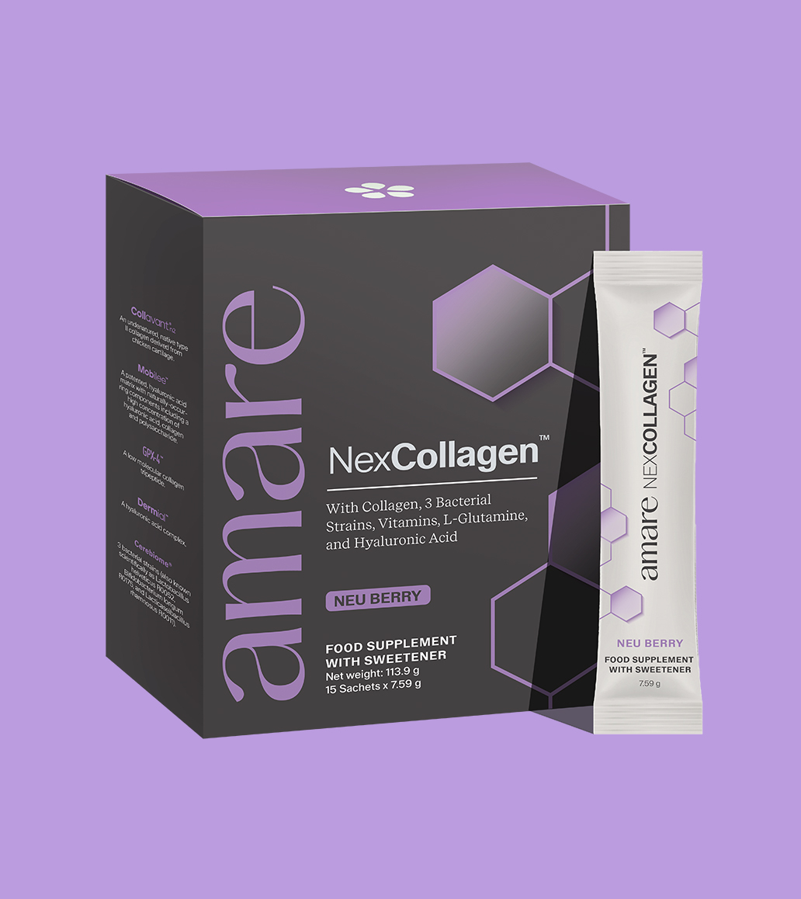
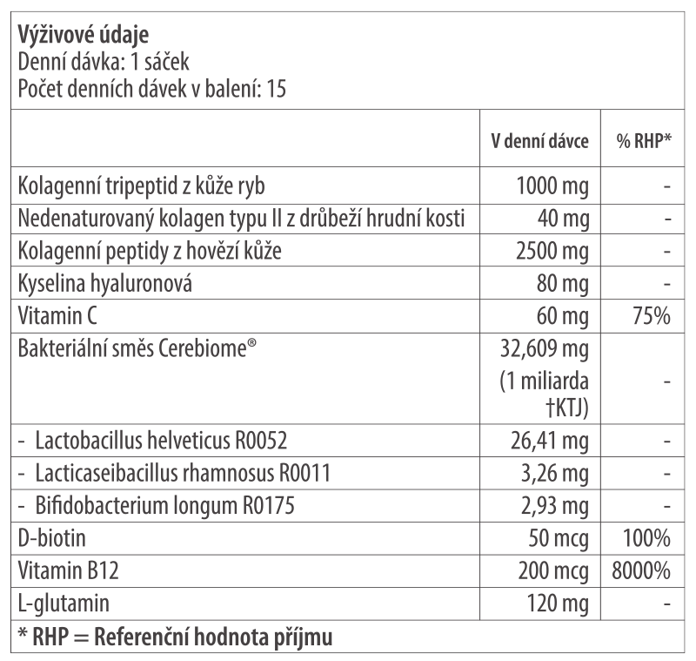
Amare NexCollagen™
Nutriční informace
17
17
17
Copyright © 2026 Amare Global. All rights reserved.

Slide 18
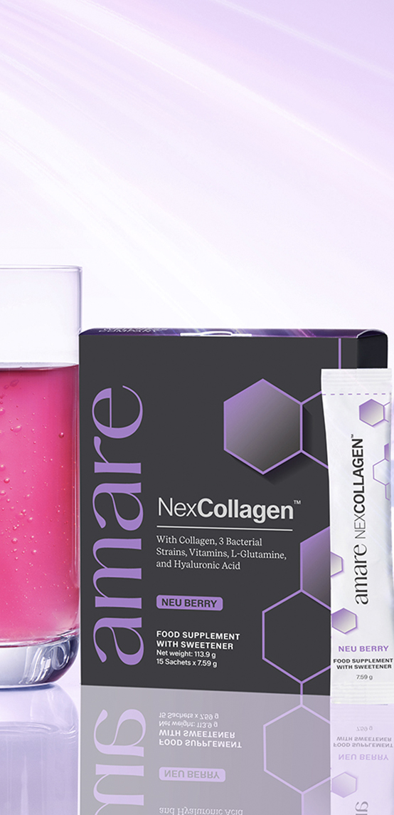
Amare NexCollagen™
Složení
Kolagenní peptidy z hovězí kůže, kolagenní tripeptid z RYBÍ kůže, aroma, regulátor kyselosti: kyselina citronová, aroma, aroma, aroma, L-glutamin, prášek z červené řepy (Beta vulgaris L., kořen) pro barvu, sladidlo: steviol-glykosidy ze stévie, kyselina hyaluronová, vitamin C (kyselina L-askorbová), směs prášku z mrkve (Daucus carota L., kořen) a borůvek (Vaccinium corymbosum L., plod) pro barvu, nedenaturovaný kolagen typu II z drůbeží hrudní kosti, bakteriální směs Cerebiome® (Lactobacillus helveticus R0052, Bifidobacterium longum R0175, Lacticaseibacillus rhamnosus R0011) (SÓJA), vitamin B12 (methylkobalamin), biotin (D-biotin).
Collavant® n2, Dermial® a Mobilee® jsou registrované ochranné známky společnosti Bioiberica, S.A.U.
GPX-4™ je obchodní značka společnosti Newtree Co. Ltd.
Cerebiome® je registrovaná ochranná známka společnosti Danstar Ferment AG.
18
18
18
Copyright © 2026 Amare Global. All rights reserved.

Slide 19
Produktová brožura ve více jazycích:
NexCollagen™ EU Produktová brožura
Pro více informací navštivte
www.amare.com

